Slide 1
Staatliche Rahmenbedingungen
Wilhelmshaven
Diese Vorlesung wird in Bild
und Ton des
Dozenten
mitgeschnitten
und anschließend online zur
Verfügung gestellt
Prof. Dr. Bernhard Köster
Jade-Hochschule Wilhelmshaven
http://www.bernhardkoester.de/vorlesungen/inhalt.html

Slide 2
Warum kommt es zu kollektiven Entscheidungen und Staatenbildung?
Man betrachte 2 Individuen A und B, die zwei Güter tauschen können.
Die neoklassische Theorie sagt unter bestimmten Annahmen über die Präferenzen, dass sich beide durch einen Tausch besser stellen können (bzw. nicht schlechter, falls schon die Anfangsausstattung pareto-effizient war)
Aber häufig gibt es einen Anreiz zu betrügen. Man betrachte folgende Auszahlungsmatrix
Untersuchen Sie die Situation auf Gleichgewichte in reinen Strategien.
Wie nennt man eine solche Situation?
 |  | B
 |  | betrügen | nicht betrügen
A | betrügen | (14,14) | (24,10)
 | nicht betrügen | (12,18) | (20,15)

Slide 3
Warum kommt es zu kollektiven Entscheidungen und Staatenbildung?
Ohne Institutionen bzw. einen Staat oder Gesetze und Regeln stellt sich (14,14) als Gleichgewicht in reinen Strategien ein → beide betrügen → Anarchie
Die Individuen können aber durch Kommunikation erkennen, dass sich beide besser stellen, wenn sie gleichzeitig nicht betrügen (20>14,15>14) → Übergang von der Anarchie zu Regeln (formell oder informell) bzw. Institutionen oder einem Staatswesen
Aber: Kollektive Entscheidungsregeln und Gesetze sind grundsätzlich öffentliche Güter
damit ergibt sich die Free-rider-Problematik
und letztlich wieder eine Tendenz zur Anarchie
Aktuelles Beispiel:
Protektionismus vs Freihandel

Slide 4
Warum kommt es zu kollektiven Entscheidungen und Staatenbildung?
Nicht immer muss es ein eindeutiges Gleichgewicht geben, bzw. die Möglichkeit zu einem pareto-besseren Zustand.
Man betrachte folgende Situation
Untersuchen Sie die Situation auf Gleichgewichte in reinen Strategien.
Wie nennt man eine solche Situation?
 |  | B
 |  | ausweichen | nicht ausweichen
A | ausweichen | (2,2) | (0,10)
 | nicht ausweichen | (10,0) | (-10,-10)

Slide 5
Warum kommt es zu kollektiven Entscheidungen und Staatenbildung?
Gegeben die Entscheidung des anderen ergeben sich (10,0) und (0,10) als Gleichgewichte
Instabile Situation! Es bedarf Regeln, um ein eindeutiges Ergebnis zu erhalten
z.B. Verkehrsregeln „Rechts-vor-Links“ oder „Rechtsverkehr“
Aber: In dieser Situation existiert ein „first-mover-advantage“
Macht A direkt glaubhaft nicht auszuweichen,
ist ausweichen die beste Antwort von B
Beispiele:
Handelskonflikt: USA vs China
EU-Austritt: EU vs UK

Slide 6
Der Ausgangskonflikt in der Ukraine
Separatisten vs Ukrainische Regierung

Slide 7
Der Folgekonflikt
Putin vs Nato

Slide 8
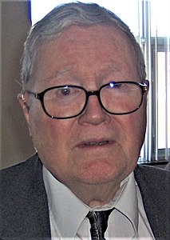
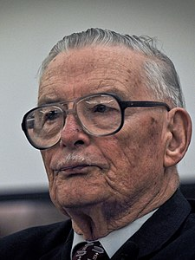
Public Choice Theory
James Buchanan
1919 – 2013
Nobelpreis (1986)
Gordon Tullock
1922 - 2014
Joshua Paquin, Gordon tullock, CC BY-SA 3.0
Atlas Network Official website, James Buchanan by Atlas network, CC BY-SA 3.0
Buchanan and Tullock (1962) The Calculus of Consent –
Logical Foundations of Constitutional Democracy, Ann Arbor

Slide 9
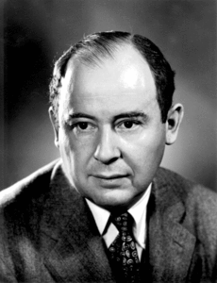
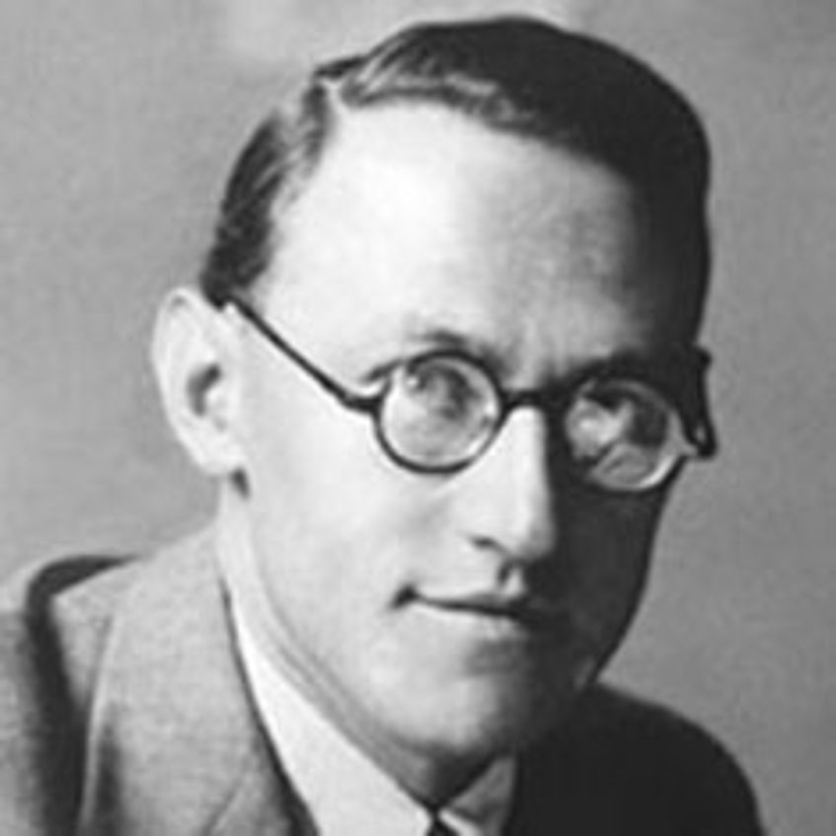
John von Neumann
1903 – 1957
Oskar Morgenstern
1902 - 1977
Joshua Paquin, Gordon tullock, CC BY-SA 3.0
Game Theory
Theory of Games and Economic Behavior (1944) Princeton University Press

Slide 10
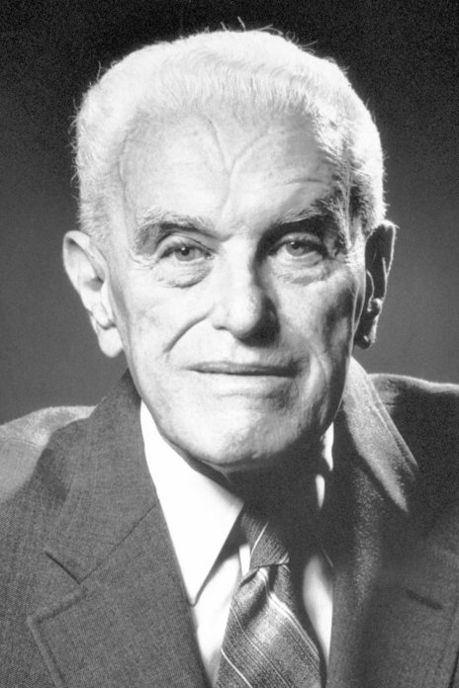
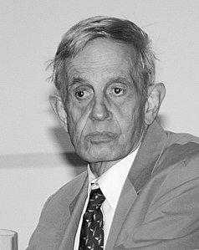
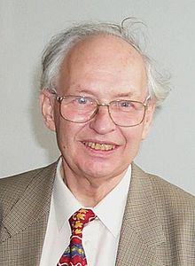
Spieltheorie – Nobelpreis 1994
John Harsanyi
1920 - 2000
Reinhard Selten
1930 – 2016
John Nash
1928 – 2015
Nobel Foundation archive
Tohma, Reinhard Selten2, CC BY-SA 4.0
Elke Wetzig (Elya), John f nash 20061102 3, CC BY-SA 3.0

